Slide 1
四
图形的面积
常用的面积单位
R·三年级数学下册

Slide 2
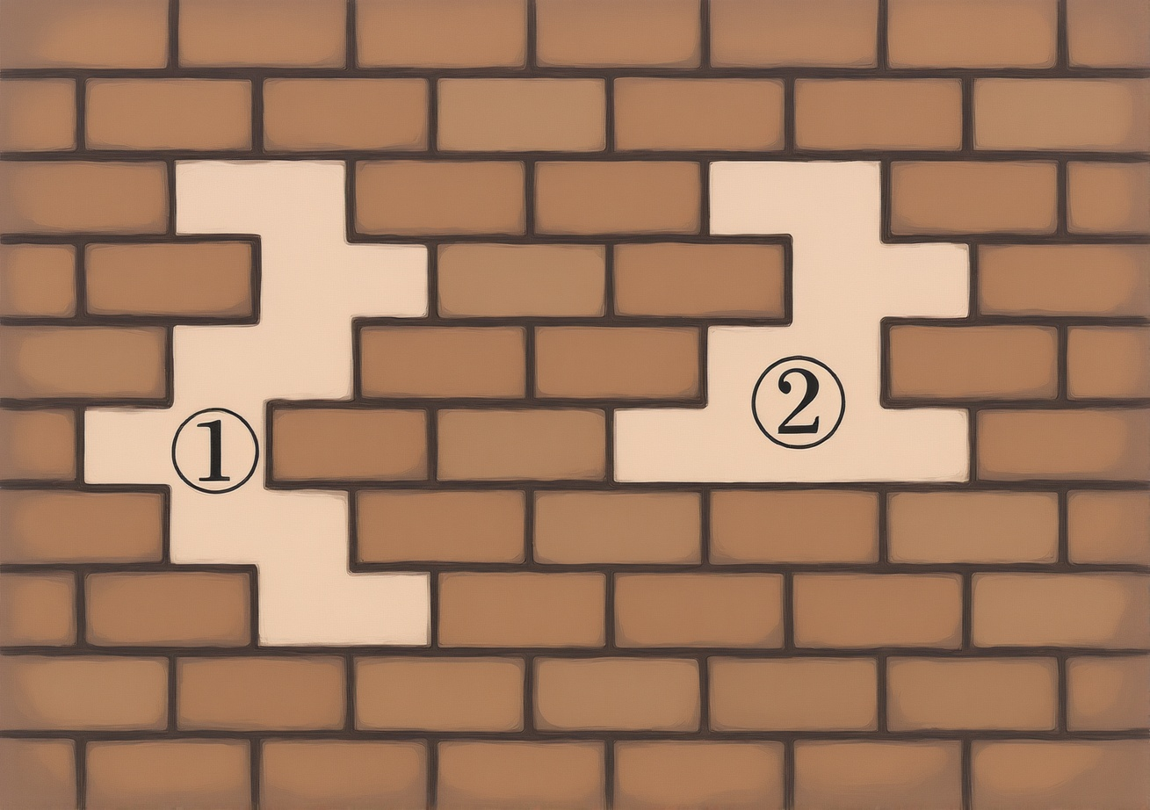
情境导入
这是一面破损的墙，墙上有两个洞，比一比，这两个墙洞哪个的面积大？
比较两个图形面积的大小，要用统一的面积单位来测量。
√

Slide 3
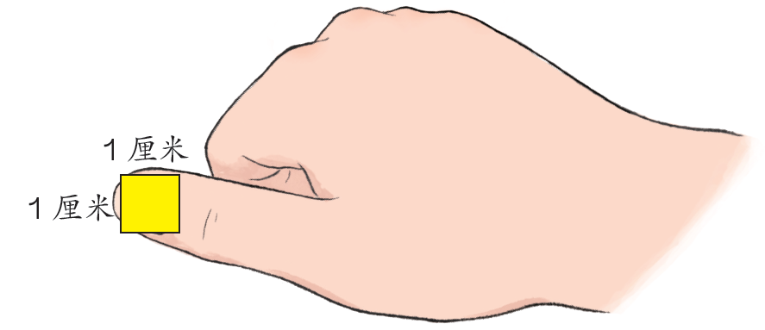
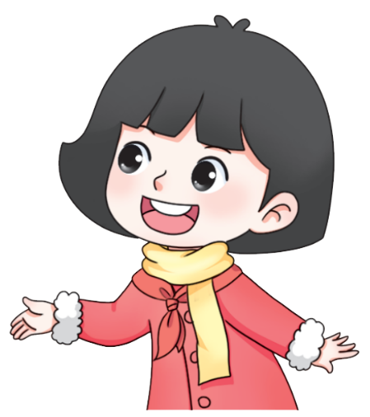
探索新知
1厘米
请你拿出准备的这样的正方形。
1厘米
边长1厘米的正方形，面积是1平方厘米。
手指甲的面积接近1平方厘米。

Slide 4
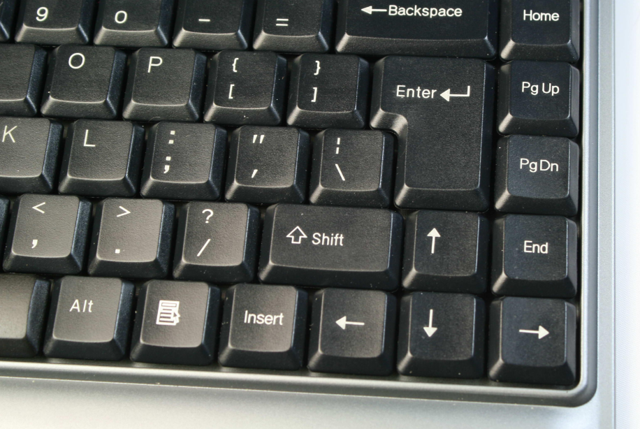
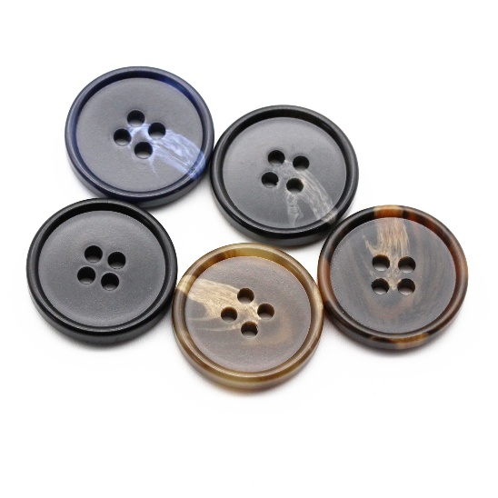
找一找：生活中有哪些物体的一个面的面积大约是1平方厘米。
纽扣
键盘上的按键

Slide 5
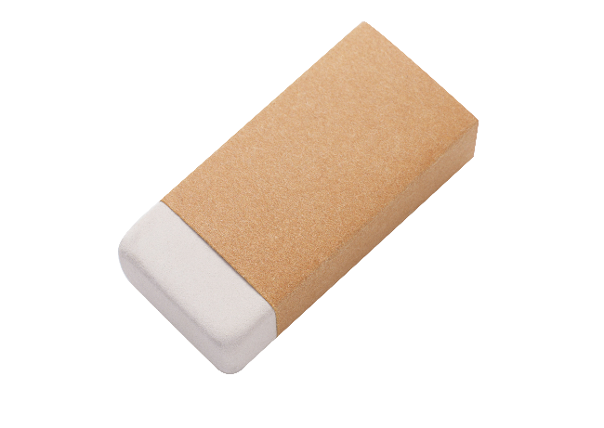
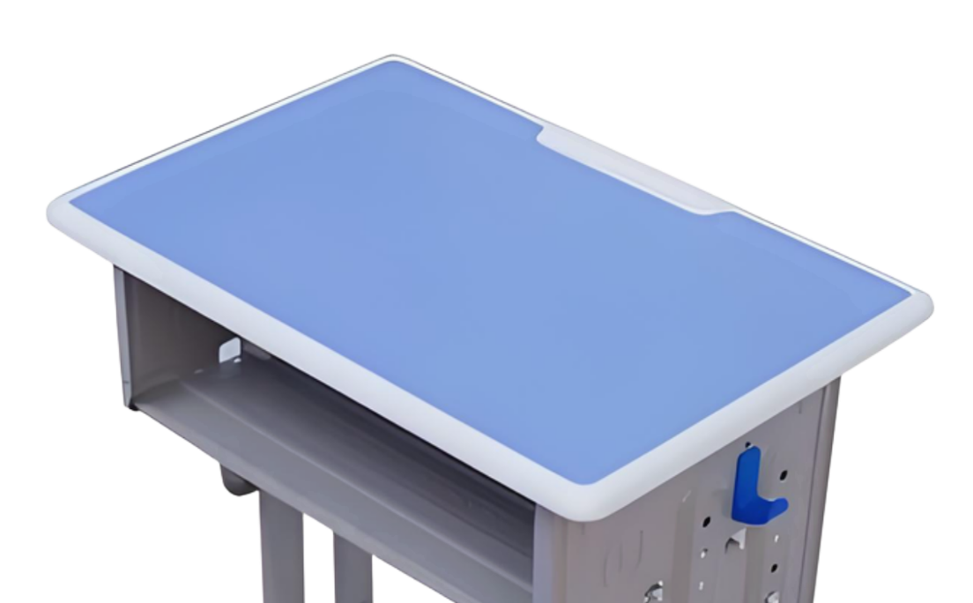
活动要求：
用1平方厘米的正方形测量一下橡皮表面的面积有多大。
测量课桌表面的面积还可以用1平方厘米的正方形吗？

Slide 6
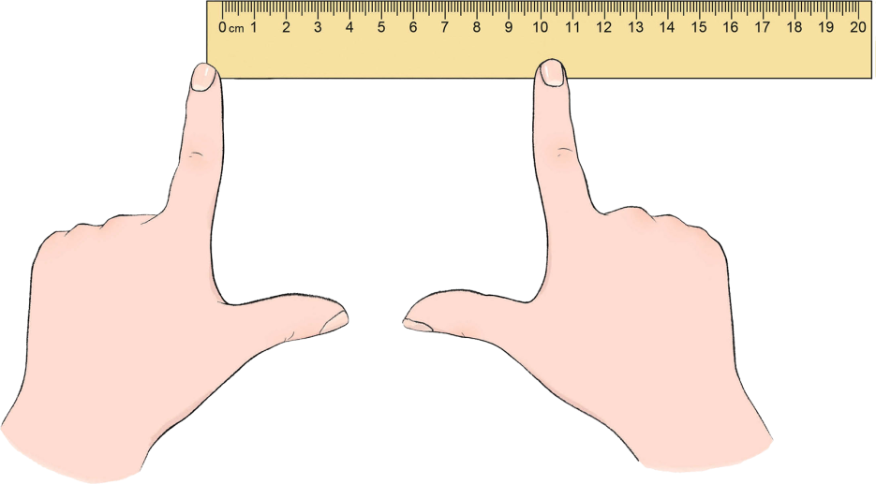
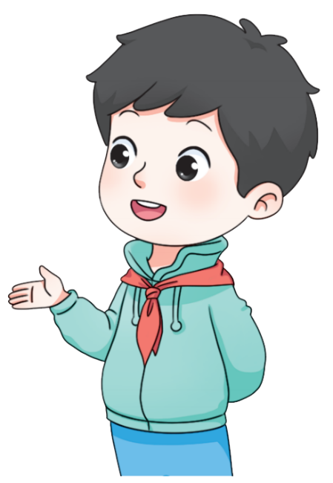
请你拿出面积约是1平方分米的正方形。
边长1分米的正方形，面积是1平方分米。
1平方分米大约这么大。
找一找，我们身边哪些物体一个面的面积大约是1平方分米？

Slide 7
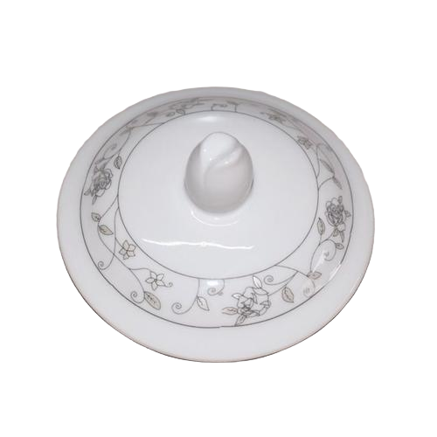
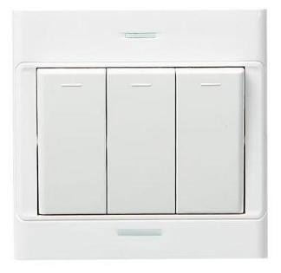
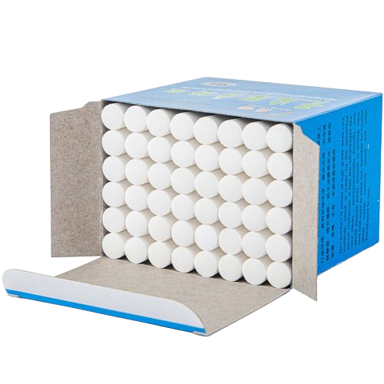
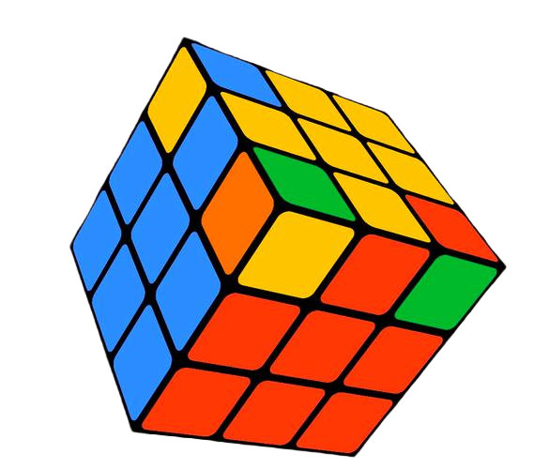
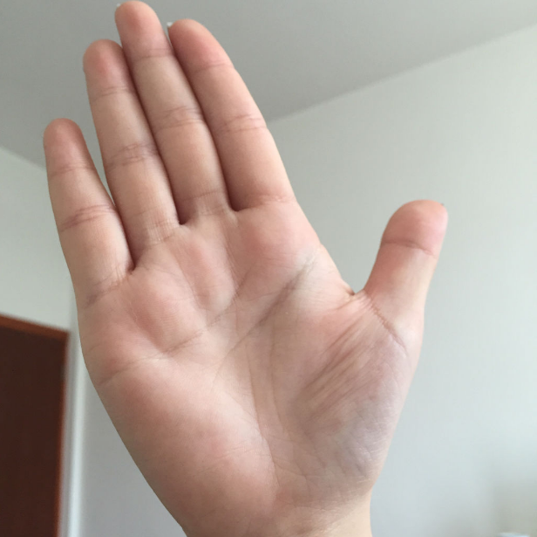
茶杯盖
粉笔盒
开关盒
魔方
成年人手掌

Slide 8

活动要求：
用1平方分米的正方形测量一下数学书表面的面积有多大。
测量教室地面的面积还可以用1平方分米的正方形吗？

Slide 9
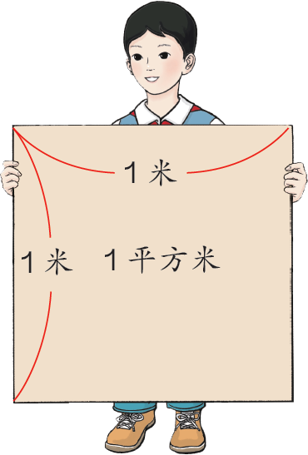

1平方米有多大呢？
边长1米的正方形，面积是1平方米。
用报纸拼一个边长1米的正方形，看看有多大。
找一找，我们身边哪些物体一个面的面积大约是1平方米？

Slide 10
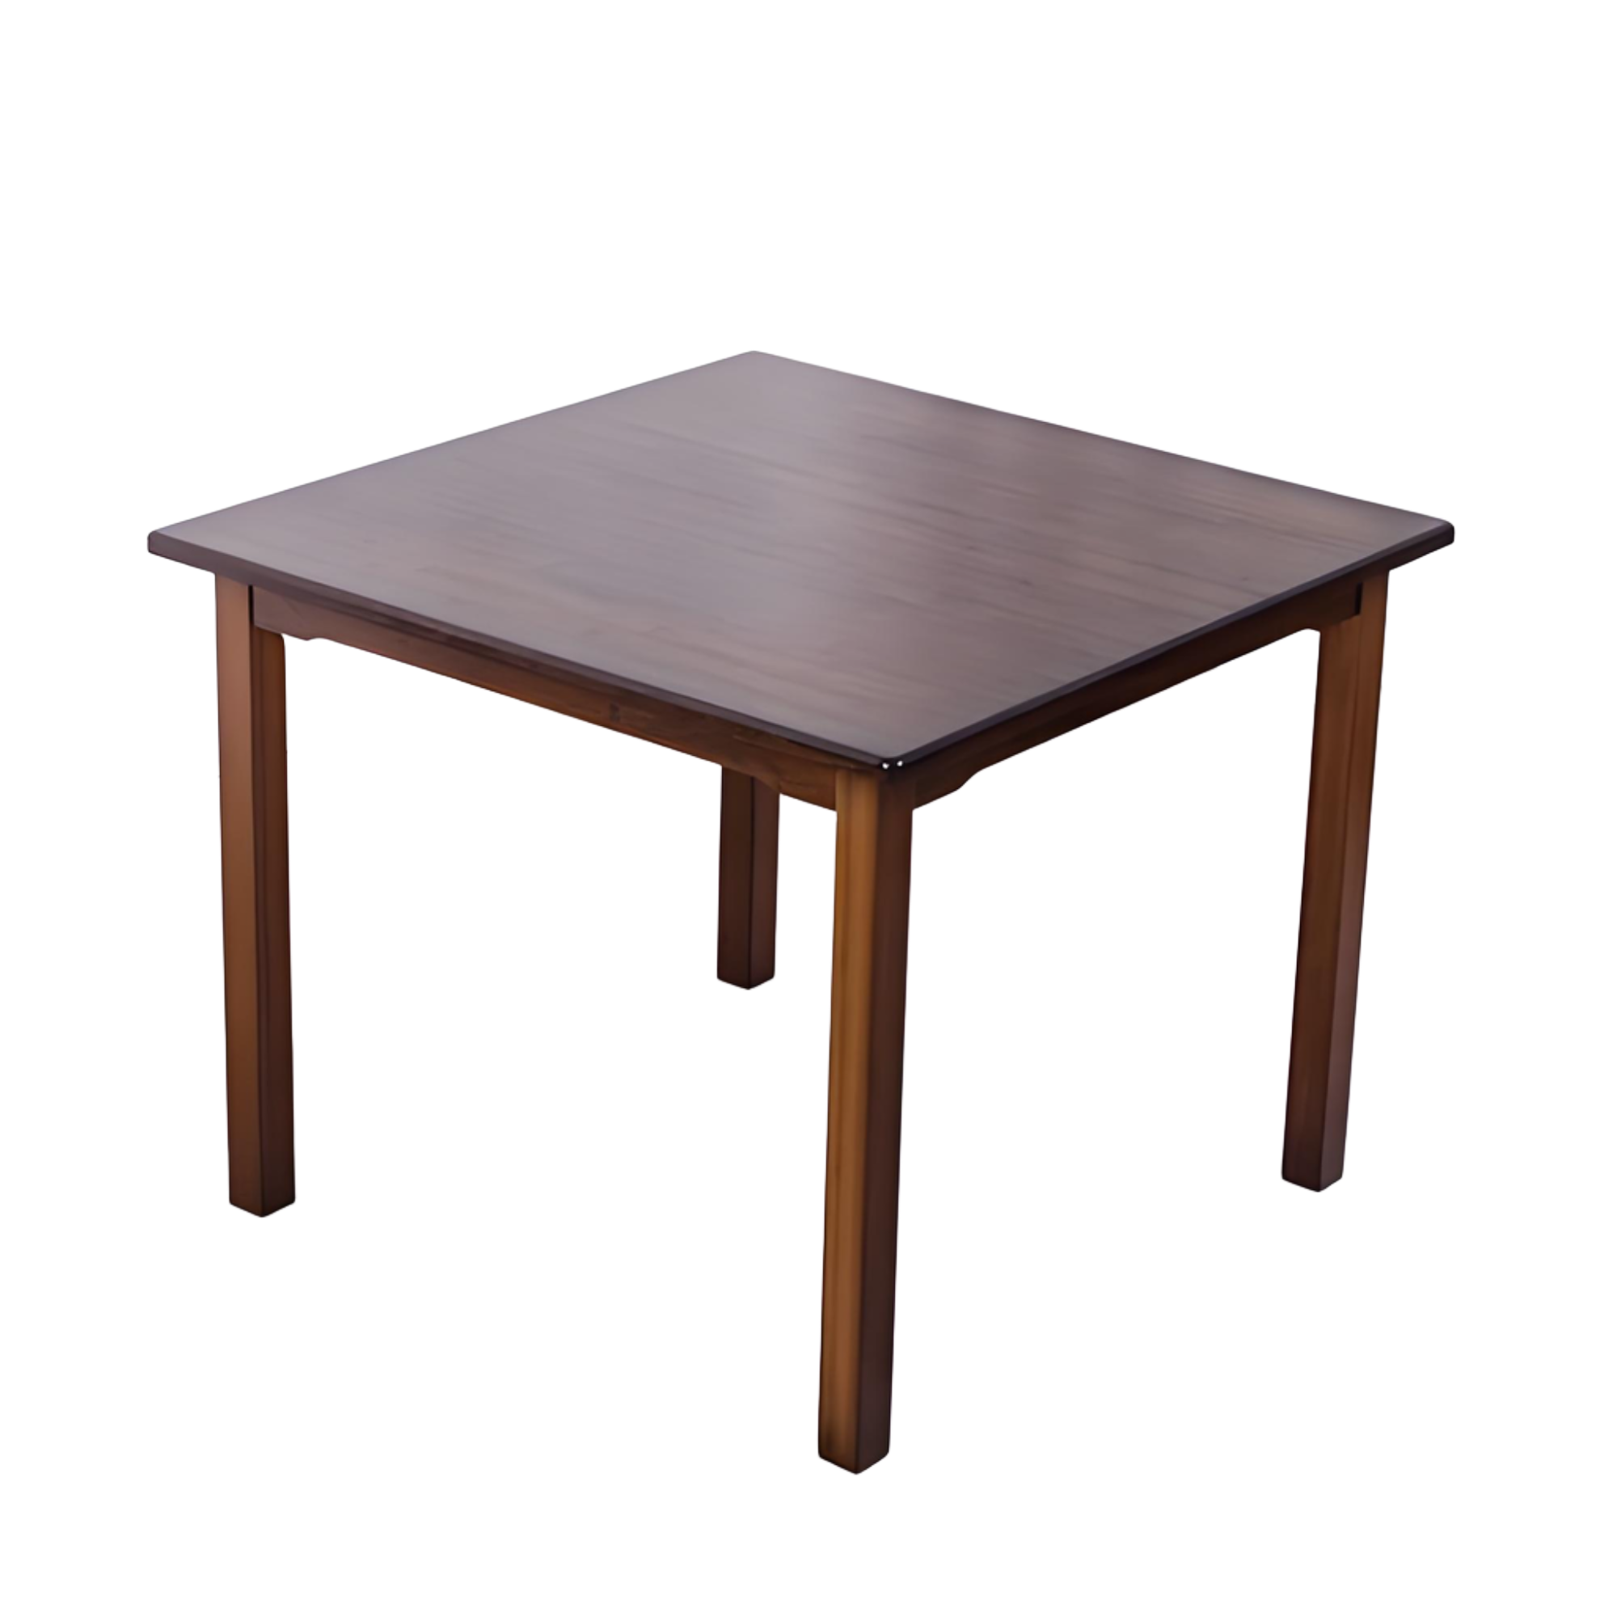
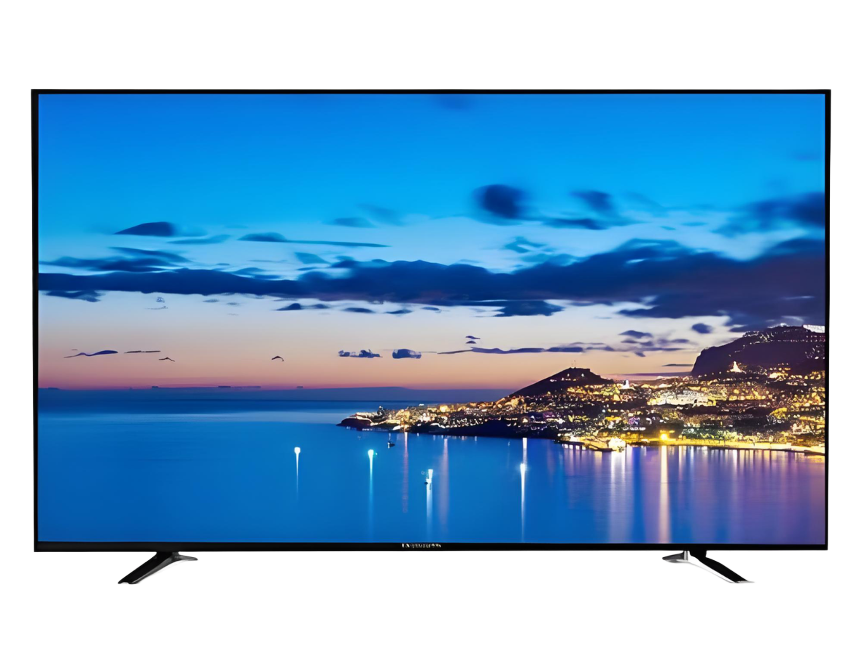
方桌
电视屏幕

Slide 11
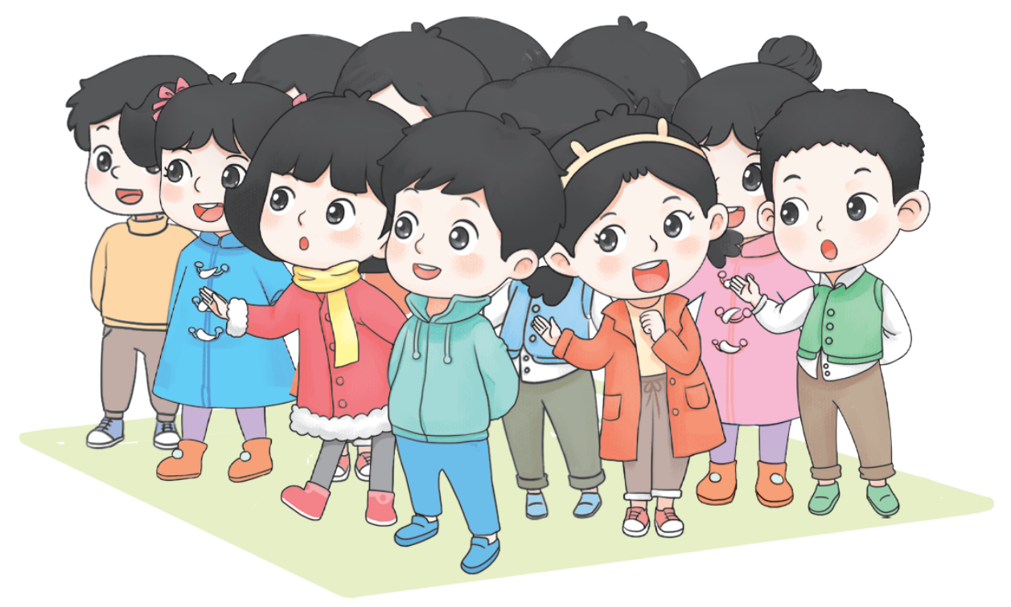
试一试：
把这张1平方米的正方形纸铺在地上，请大家估一估1平方米的正方形内大约能站多少名同学。

Slide 12

测量比较大的物体面积时，用平方米表示
测量一般的物体面积时，用平方分米表示
测量小的物体面积时，用平方厘米表示
1平方米
1平方厘米
1平方分米

Slide 13

达标检测
1
先估计下面长方形的面积大约是多少平方厘米，再用 1 平方厘米的正方形量一量。
【课本54页 做一做 第2题】

Slide 14
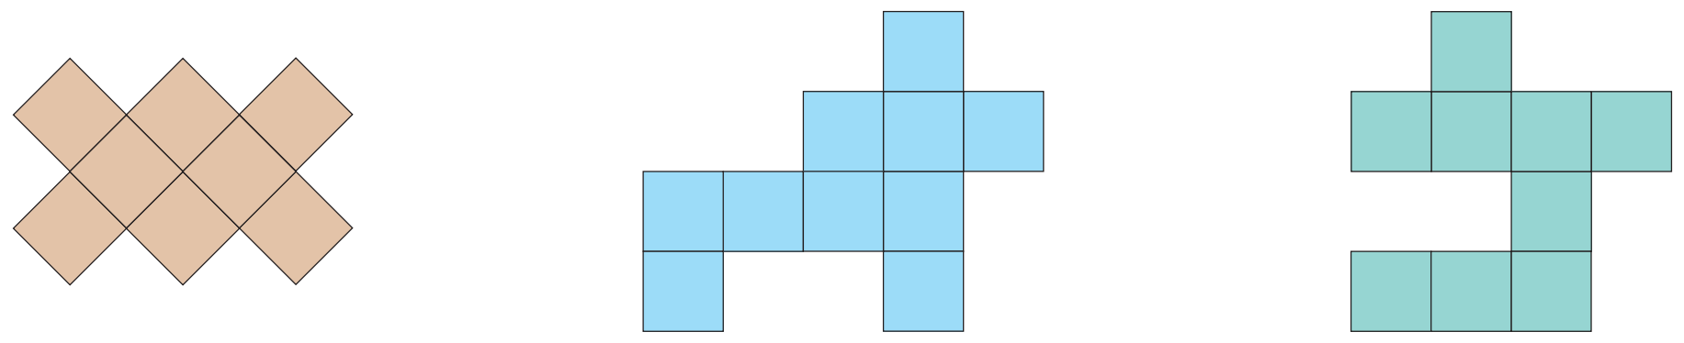
2
下面三个图形中，哪个图形的面积最大？哪个图形的面积最小？（每个 代表1平方厘米。）
【课本55页 练习十一 第2题】
8个
10个
9个
第二个图形的面积最大，第一个图形的面积最小。

Slide 15
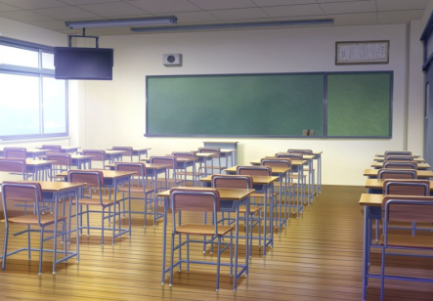
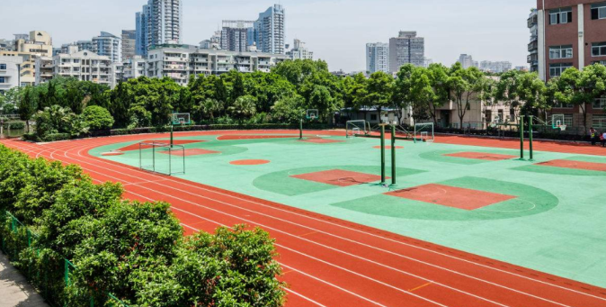
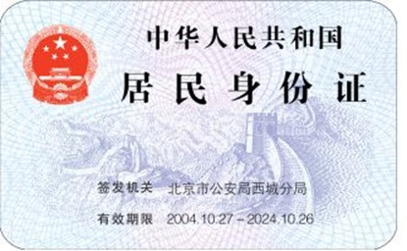
3
测量身份证、课桌面、教室和操场的面积，分别选用哪个面积单位比较合适？
【课本55页 练习十一 第3题】
平方厘米
平方分米
平方米
平方米

Slide 16
4
在横线上填写合适的单位名称。
【课本55页 练习十一 第4题】
一块黑板的长是4_____ 一枚邮票的面积是4_______
小明的身高是128_____ 一块手帕的面积是4_______
小华的腰围是6_____ 一块黑板的面积是4_______
米
平方厘米
厘米
平方分米
分米
平方米

Slide 17
5
用四个1平方厘米的正方形拼成下面的图形。它们的面积各是多少？它们的周长呢？
【课本55页 练习十一 第5题】
面积都是4平方厘米。
周长分别是10厘米、10厘米、8厘米、10厘米。
发现：面积相等的图形，周长不一定相等。

Slide 18
课堂小结
常用的面积单位：
边长为1厘米的正方形的面积是1平方厘米（cm²）
边长为1分米的正方形的面积是1平方分米（dm²）
边长为1米的正方形的面积是1平方米（m²）
1平方米 ＞ 1平方分米 ＞ 1平方厘米

Slide 19
课后作业
见“状元成才路”系列丛书对应课时作业。

